Slide 1
Социальный проект «Документальные свидетельства войны»
(«Живая история», «Книга памяти» - патриотический интернет-проект)
Авторы проекта специальный отряд волонтеров Академического «Сова» МАОУ СОШ № 19
Югова Анастасия Владимировна,
учитель истории и обществознания МАОУ СОШ № 19, руководитель волонтерского отряда
Савельева Татьяна Михайловна, учитель информатики МАОУ СОШ № 19, руководитель волонтерского отряда
2015

Slide 2
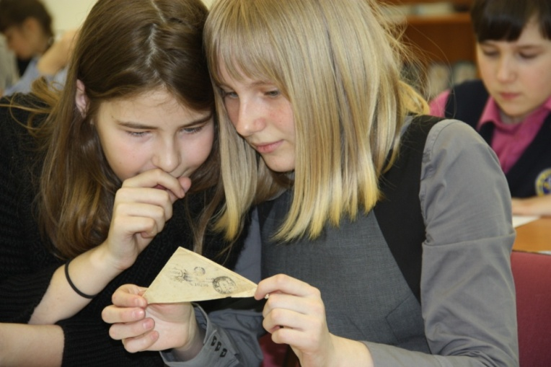
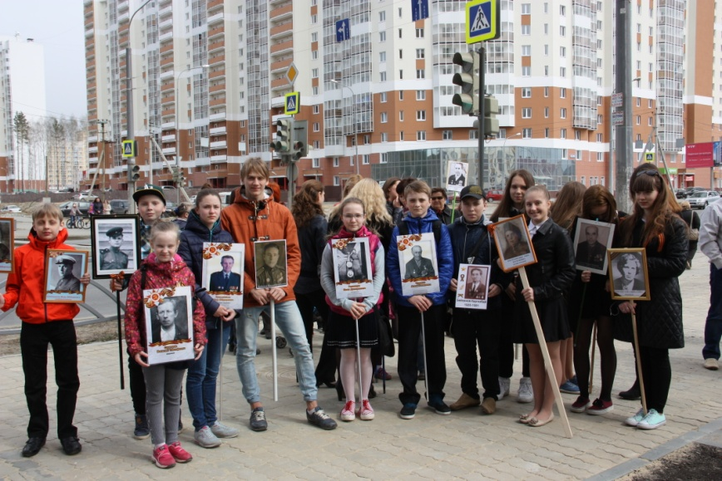
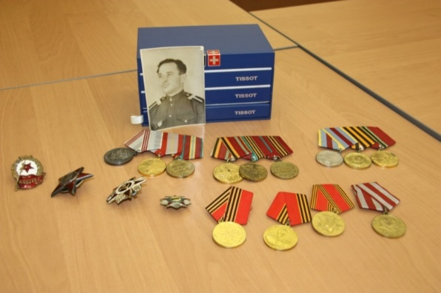
Цели данного проекта:
Вовлечение молодого поколения к теме патриотизма в рамках современных технологий: создание сайта и блога, а так же совместная работа с ассоциациями ветеранов, узников концлагерей, тружеников тыла.
Сохранить память о героях Великой Отечественной войны, детях войны, малолетних узниках концлагерей, ветеранах труда.

Slide 3
Задачи
Общие:
Создать архив памяти и опубликовать его в сети интернет, чтоб каждый мог воспользоваться и посмотреть истории судеб
Напечатать книгу «Документальные свидетельства войны»
Формирование нравственных качеств, творческой и социальной активности воспитанников.
Собрать и обобщить воспоминания о Великой Отечественной войне
Создание Блога (Блог в поддержку проекта, позволяет организовать проектно-исследовательскую деятельность учащихся с помощью доступных их возрасту веб-сервисов и др.)
Создание сайта Сайт волонтерского отряда. (плюсы создания сайта для работы в интернет пространстве и доступности информации о проведенных акциях и др.)
Снять видеоролики с ветеранами, малолетними узниками концлагерей, тружениками тыла, где те расскажут свою собственную военную историю войны и победы.

Slide 4
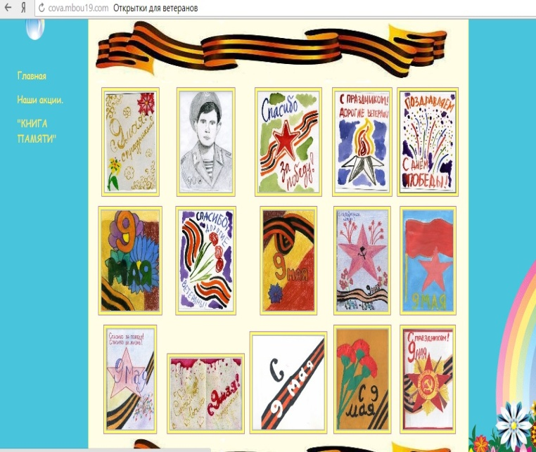
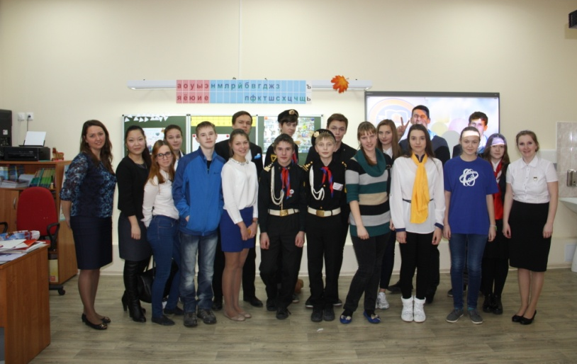
Для детей:
Для педагогов:
Разработка электронной «Книги Памяти на сайте волонтерского отряда «Сова»: история одной фотографии, летопись семейного подвига, война в истории одной семьи, видео-воспоминания «Война глазами моих земляков», герои в моей семье и др. http://cova.mbou19.com/p4aa1.html
Расширить виды творческой деятельности во внеурочное время и в системе дополнительного образования детей, для наиболее полного удовлетворения их интересов, а также для наиболее полной реализации способностей и возможностей обучающихся в объединениях по интересам.
Повышение информативности учителей в практических приемах и способах адаптации и интеграции детей в поликультурном образовательном пространстве.
Распространение информационных материалов, записи воспоминаний ветеранов по теме Великой Отечественной войны в сети Интернет.

Slide 5
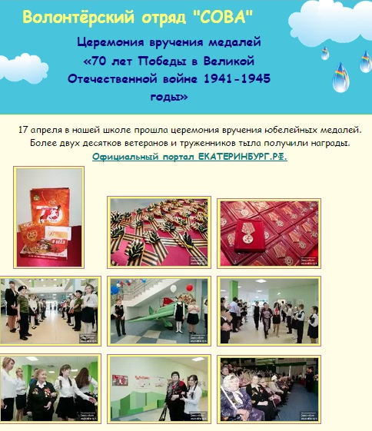
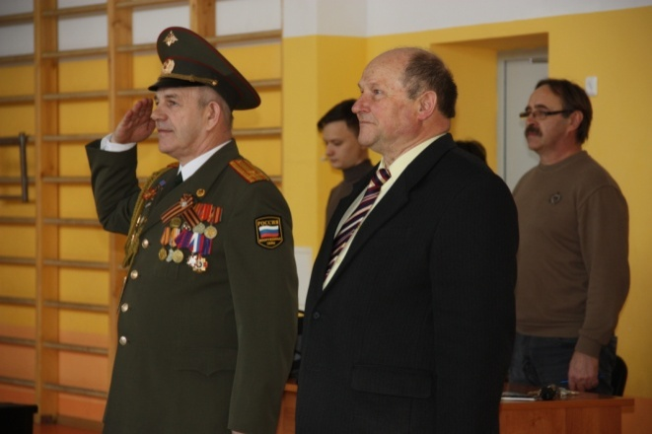
Для жителей микрорайона
Привлечение родителей, бабушек и дедушек через современные информационные сервисы (сайт и блок волонтерского отряда) к проблеме патриотического воспитания подрастающего поколения.

Slide 6
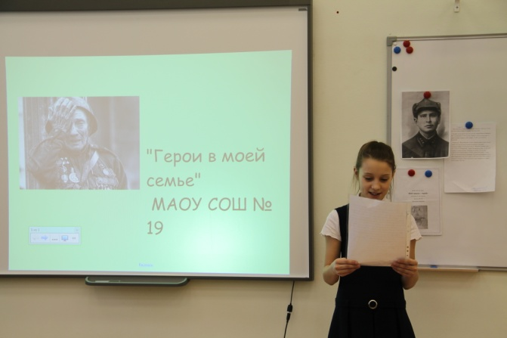
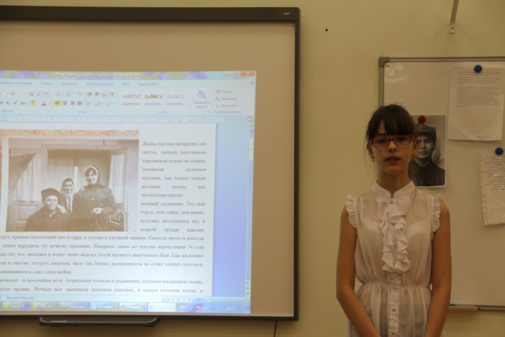
Сроки и этапы выполнения проекта
2014- «Документальные свидетельства войны» подготовка и сбор меморатов к печатному сборнику, разработка сайта и блога; публикация его в сети интернет, пополнение сайта
Цикл мероприятий рассчитан на 5 лет
2013- работа с информацией (запись воспоминаний ветеранов Великой Отечественной войны, «Дети и война», воспоминаниями малолетних узников концлагерей и работа с документальными источниками.

Slide 7
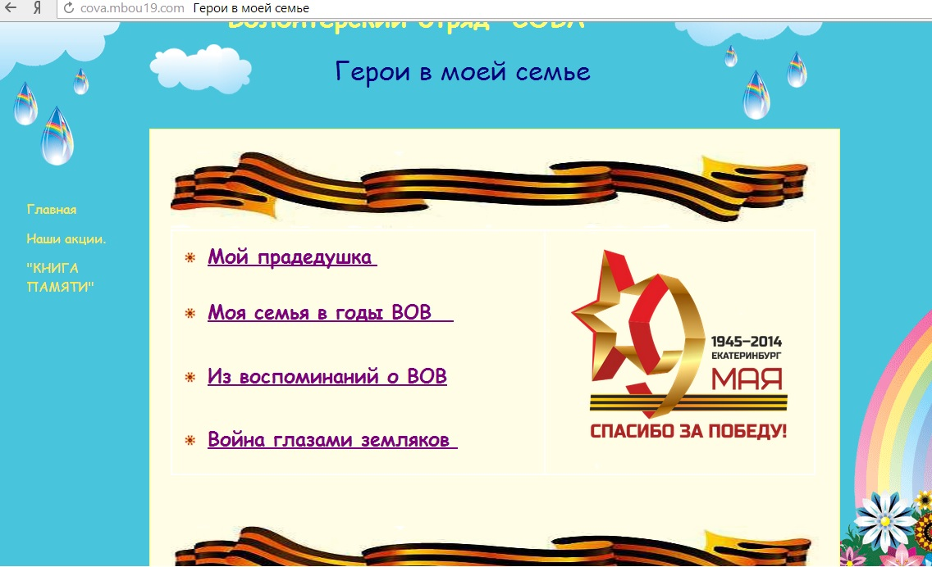
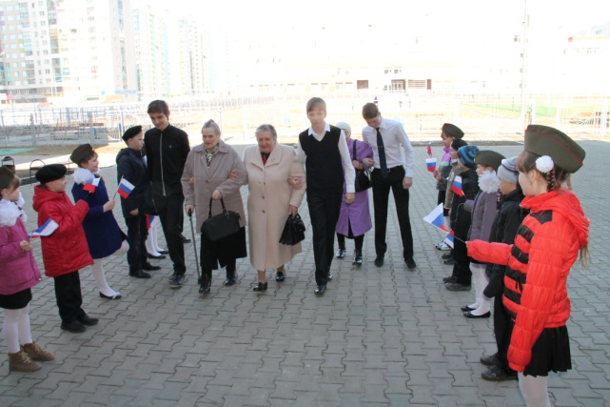
2015 - разработка интерактивных конкурсов и публикация их на сайте,
творческие сочинения и рисунки на тему «Мир и война глазами детей»;
Электронные книги «Памятники Екатеринбурга, посвященные Великой Отечественной войне»;
поздравительные открытки для ветеранов, публикация в сети интернет,
разработка электронной «Книги Памяти на сайте волонтерского отряда «Сова»
социологический опрос «В твоей семье есть ветеран?»

Slide 8
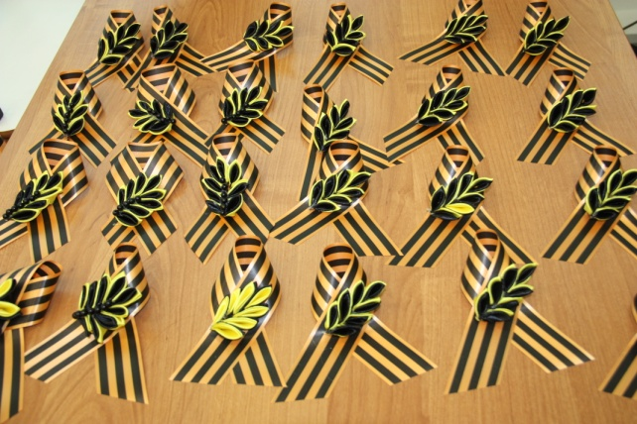
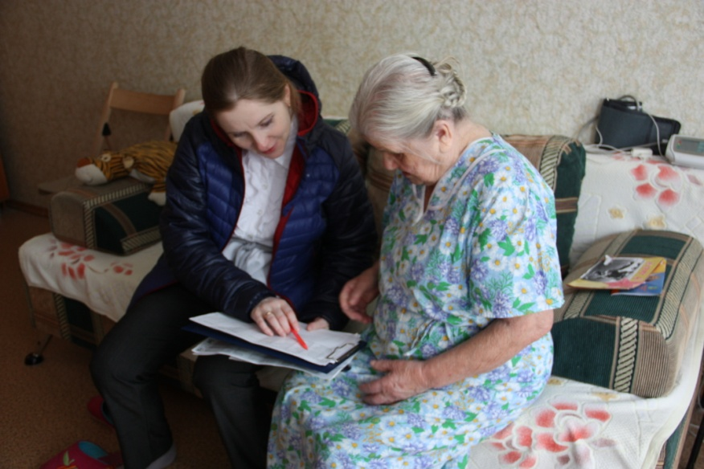
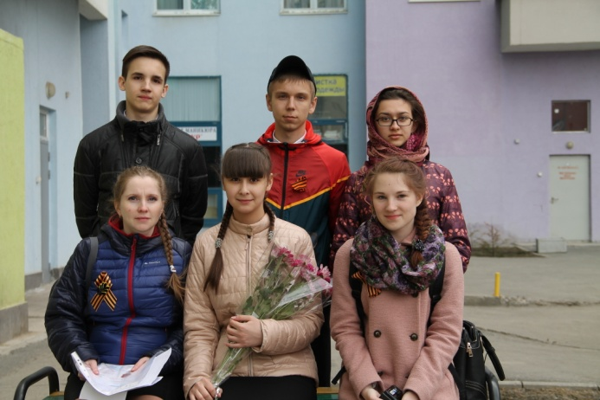
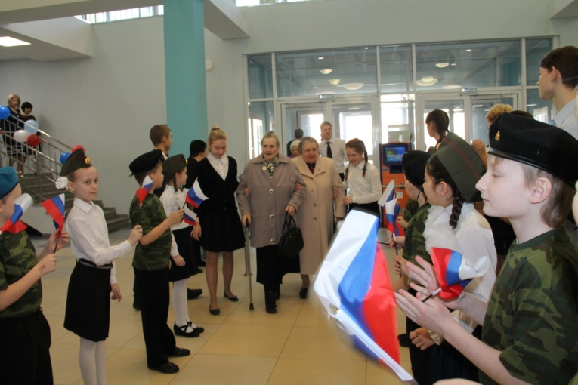
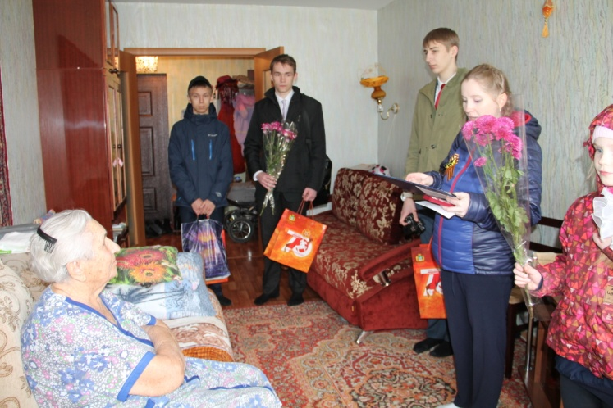
2015-2016 - Подготовка к печати сборника «Документальные свидетельства войны», в которую вошли разделы «Дети и война» «Великая Отечественная война глазами моих земляков», «Непокоренные» и др.
2016-2017 - сбор новой информации, публикация их на сайте. Выпуск 2 сборника «Труженики тыла»
2018- продолжение работы

Slide 9
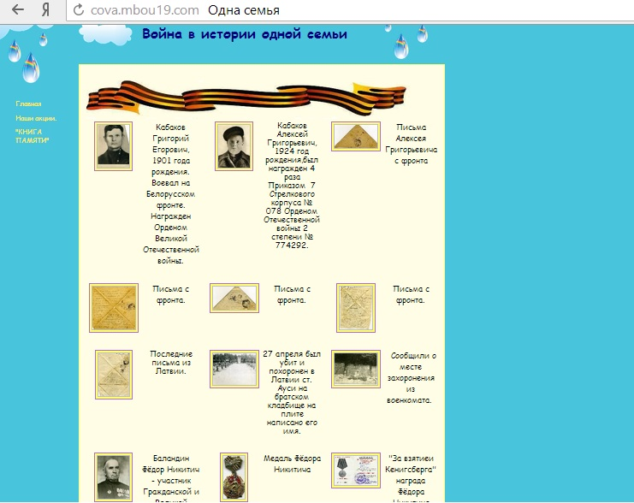
Результаты работы в рамках проекта
Создан сайт волонтерского отряда «Сова»

Slide 10
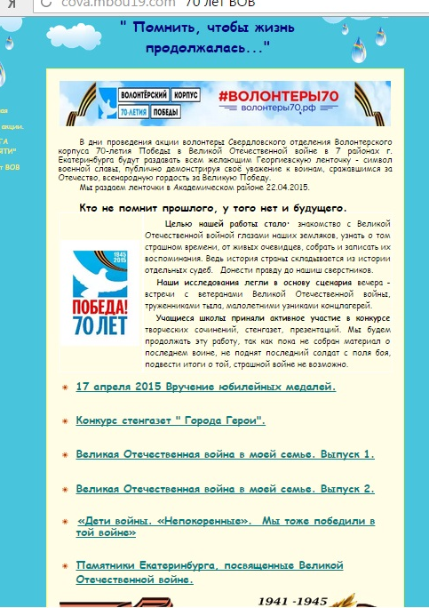
Результаты работы в рамках проекта
Создан блог и волонтерского отряда «Сова»

Slide 11
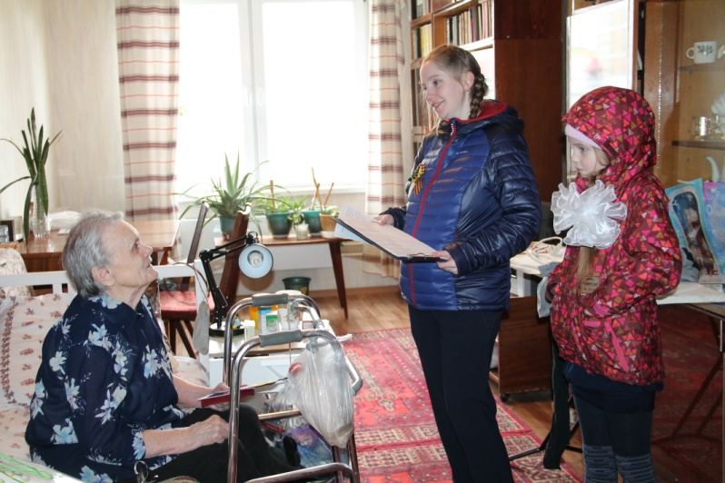
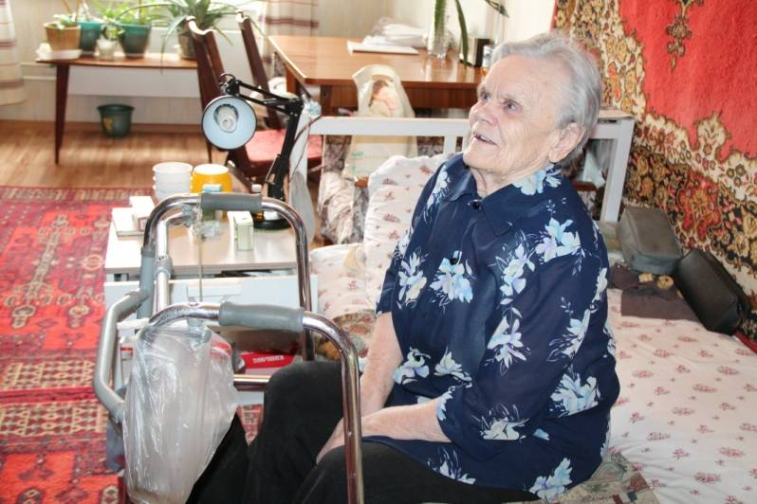
Созданы видео фильмы «Дети и война» «Великая Отечественная война глазами моих земляков», «Непокоренные».
Записываются видео-воспоминания где ветераны читают стихи, собственного сочинения, делятся прожитыми страшными годами и публикация их на сайте.
Собран и оформлен краеведческий материал по ветеранам Великой Отечественной войны, опубликован на официальном сайте волонтерского отряда

Slide 12
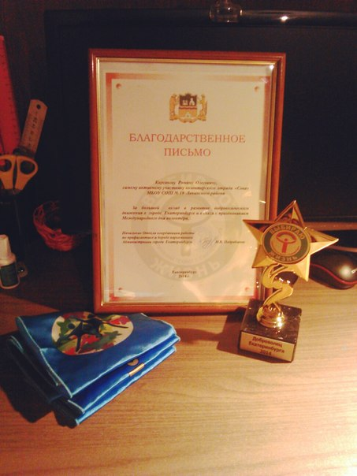
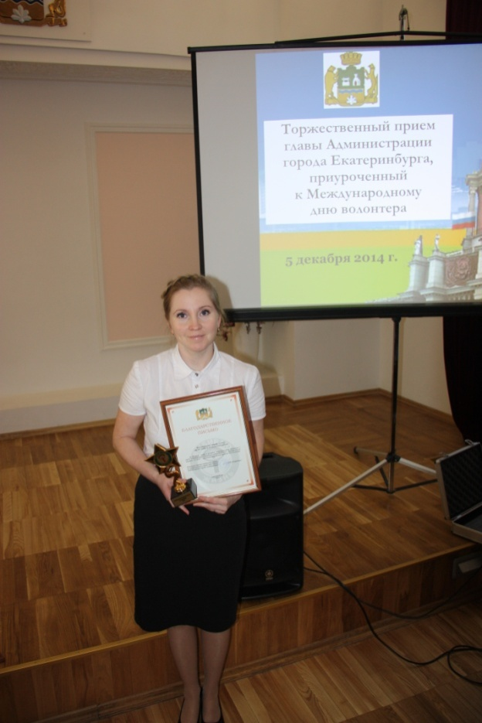
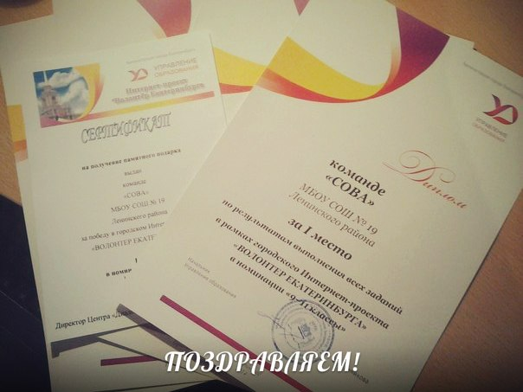
Наш проект победил

Slide 13
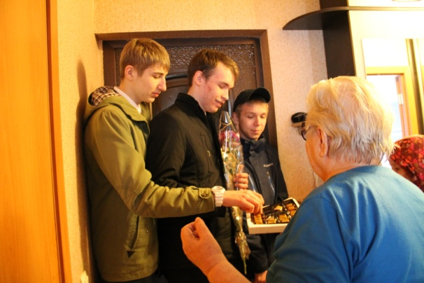
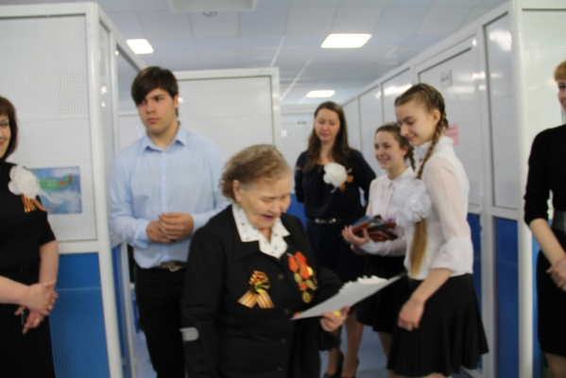
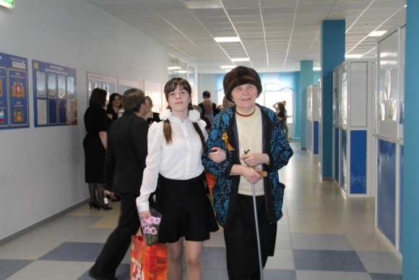
Стоимость проекта
Проплата домена для размещения сайта на основе конструктора
e-pablisher 2500 тысяч рублей в год,
Печатная продукция –
печать книги «Документальные свидетельства войны»
в количестве 100 экземпляров -10.000 – черно-белая полиграфия, - 20000 рублей -цветная полиграфия.

